Slide 1
Rédiger une demande de bourse
aux cycles supérieurs
Quoi faire (et ne pas faire) !
Terra Léger-Goodes, M.Sc., candidate au Ph.D. en psychologie clinique
David Lefrançois, professeur, sciences de l’éducation
Martine Peters, professeure, sciences de l’éducation
UQO, CSIPU, 12 septembre 2024

Slide 2
Organismes de financement
Fonds de recherche du Québec (FRQ) – Bourses de maitrise et de doctorat : volet régulier et réintégration à la recherche
Conseil de recherches en sciences humaines (CRSH) – Bourses de maitrise et de doctorat

Slide 3
Étapes d’une demande de bourse
Attentes – Comprendre les attentes de l’organisme de financement
Planification – Établir un calendrier réaliste et rassembler les pièces requises
Proposition de recherche et parcours universitaire/professionnel – Décrire sa proposition de recherche de façon limpide et concise, ainsi que ses contributions antérieures

Slide 4
Attentes des organismes
Que cherchent-ils ?
Comment répondre aux attentes ?
EXCELLENCE ACADÉMIQUE
POTENTIEL DE RECHERCHE
PERSONNE INVESTIE ET ENGAGÉE
PRÉSENTATION ARTICULÉE
Mettre en valeur le parcours universitaire et professionnel
Démontrer le potentiel significatif à apporter au domaine d’études
Présenter les réalisations professionnelles, scientifiques, sociales, etc., ainsi que les reconnaissances, les bourses, les prix, etc. obtenus
Favoriser une écriture concise, directe et limpide « sans jargon » Respecter les normes de présentation

Slide 5
Planification
Lire les lignes directrices du programme en question… Terra y reviendra…
Mais avant tout :
Noter les personnes concernées par le processus de demande
Développer un échéancier incluant les dates de retour des parties prenantes

Slide 6
Proposition et parcours
Proposition de recherche
Soyez solide, organisé·e, pertinent·e…
Parcours universitaire/professionnel
Mettre l’accent sur les aptitudes et les habiletés que vous avez développées et sur ce qui « compte », c’est-à-dire…

Slide 7
Faites-vous lire…
Une fois…
Deux fois…
Dix fois…
Par votre comité…
Par vos collègues…
Par n’importe qui pouvant vous donner des commentaires constructifs…

Slide 8
Intégrité académique et IA
Nouvelle définition du plagiat : « présenter les mots ou les idées d’une autre personne, ou ceux générés par une IA, sans référencement à la source d’où provient l’information, dans le but d’en tirer un bénéfice dans un contexte d’évaluation » (Peters, 2023, p. 4)
Outils de détection de texte généré par l’IA ne sont pas à point maintenant… mais bientôt ???
Peters, M. (2023). Note éditoriale – Intelligence artificielle et intégrité académique peuvent-elles faire bon ménage ? Revue des sciences de l’éducation, 49(1). https://doi.org/10.7202/1107846ar

Slide 9
Bien lire les règlements!
Bien choisir le programme de financement (sciences humaines, santé, etc.)
Aller sur le site de la bourse, noter TOUT ce qui est demandé
Documents nécessaires, sections à inclure, nombre de pages pour chaque section, etc.
Bien organiser ses documents et son échéancier
Nom de la bourse | Montant | Lien vers le site | Documents à inclure
CRSH doctorat 2023 | 40 000$ par année | https://www.sshrc-crsh.gc.ca/funding-financement/instructions/doctoral/applicant-candidat-fra.aspx | Proposition de recherche (max 2 pages) Bibliographie et citations (max 5 pages Considérations relatives à la diversité dans la conception de la recherche si applicable (1700 caractères) Relevés de notes Lettre officielle qui confirme votre statut d’étudiant à temps partiel et (ou) votre congé (le cas échéant) si applicable Circonstances spéciales si applicable (max 1 page) Contributions à la recherche, expérience et activités pertinentes (max 2 pages) Justification des suppléments si applicable Répondants (références)
Notes:
Préparer votre fichier avec chaque document qui sera à écrire
Déjà créer votre profil dans le portail si necessaire
Important de bien respecter les lignes directrices, pas se dire au pire je mets la police plus petite, je fais un peu plus long, etc. -> ça pourrait vous enlever de la course!
On va se concentrer sur la proposition de recherche ☺

Slide 10
La proposition de recherche

Slide 11
Étapes préparatoires
LIRE, LIRE, LIRE sur son sujet
Concepts, définition importantes, cadres conceptuels actuels, etc.
Ne pas ignorer des sources moins évidentes (autres domaines qui abordent aussi ce sujet, assurer vous d’avoir d’autres angles que celui qui est plus naturel pour nous)
Important de remonter aux sources primaires
Garder le fil de ses lectures (Excel avec notes de lectures, Zotero, etc.)
Difficulté de la proposition de recherche dans une demande de bourse :
S’assurer de bien expliquer son projet et où il se place dans la littérature
EN PEU DE MOTS
demande d’avoir une capacité de synthèse sur son sujet, donc de très bien connaitre la littérature

Slide 12
Garder le fil de ses lectures…
Tableau Excel ou fiches de lectures dans Word incluant :
Titre
Auteurs
Date
Mots clés
Contexte et question de recherche
Définitions, modèles, théories, concepts importants
Méthodes
Résultats, discussion
Limites
Conclusions et recommandations
Apports pour votre projet
…
Notes:
d’éviter de lire à plusieurs reprises le même article, thèse, chapitre de livre, autre.
synthétiser les idées et d’entamer l’écriture.

Slide 13
Garder le fil de ses lectures…
Utiliser un logiciel de citation comme Zotero ou EndNote
Sauve énormément de temps
Permet de citer en même temps d’écrire et générer une bibliographie automatiquement (minimise erreurs/oublis)
Partage des articles facile et rapide (avec collègues et direction de recherche)
Plusieurs formations disponibles sur YouTube et même auprès de l’école

Slide 14
Quelques termes importants
Problématique = convaincre le lecteur de l'importance de ce dont on parle (souvent c'est un problème social ou parfois théorique), solliciter l'intérêt
Cadre conceptuel = théorie et l'état des preuves pour les affirmations théoriques → la théorie qu'on utilise pour comprendre le phénomène
Notre paire de lunettes (domaine, sous domaine…)
Recension des écrits = évaluation de l'état des connaissances en lien avec notre question de recherche

Slide 15
La proposition de recherche
Idée générale : rendre compte que vous êtes capable de développer un projet de recherche faisable et valide (bonne méthodologie pour répondre à votre question) et bien justifier (importance de faire ce projet maintenant)

Slide 16
Entonnoir
Contexte de la problématique
Problématique générale
Problématique de la recherche
Recension des travaux de recherche
Problème de la recherche
Question(s) et/ou hypothèses de recherche

Slide 17
Problématique, cadre conceptuel et revue de littérature (environ 600 mots)
Pourquoi le projet est intéressant et doit être mené?

Slide 18
Problématique, cadre conceptuel et revue de littérature (environ 600 mots)
Qu’est-ce qui émerge de la littérature sur le sujet?
Vous placer dans le dialogue de recherche actuel (environ 10 dernières années)
Types de documents à citer :
Articles scientifiques (articles empiriques quantitatifs, qualitatifs, méta-analyses, synthèses de la littérature, etc.)
Mémoires et thèses
Livres, manuels (au besoin)

Slide 19
Problématique, cadre conceptuel et revue de littérature (environ 600 mots)
Bâtir sur le travail des autres
Bien contextualiser la question de recherche
Mais on ne peut pas tout couvrir dans la proposition, il faudra faire des choix!
Uniquement parler des éléments le plus liés à la question de recherche (assez ciblé sur les variables centrales)
Uniquement ce dont on a besoin pour comprendre votre projet
Pertinence du projet, définir les concepts clés, décrire une ou deux théories importantes

Slide 20
Problématique, cadre conceptuel et revue de littérature (environ 600 mots)
À LA FIN DE CETTE SECTION, IL DEVRAIT SEMBLER ÉVIDENT CE QUE VOUS ALLEZ FAIRE COMME PROJET DE RECHERCHE
Les concepts, modèles ou théorie qui seront utilisés
Le type de recherche (expérimentale, recherche-développement, qualitative, interprétative, etc.)

Slide 21
Contexte de la problématique
Problématique générale
Problématique de la recherche
Recension des travaux de recherche
Problème de la recherche
Question(s) et/ou hypothèses de recherche
Notes:
multidimensionnel: historique, spatial, culturel, économique, éducatif, etc.

Slide 22
Contexte de la problématique
Problématique générale
Problématique de la recherche
Recension des travaux de recherche
Problème de la recherche
Question(s) et/ou hypothèses de recherche
Notes:
ou un ensemble d’éléments socioéducatifs interreliés qui font problème

Slide 23
Contexte de la problématique
Problématique générale
Problématique de la recherche
Recension des travaux de recherche
Problème de la recherche
Question(s) et/ou hypothèses de recherche

Slide 24
Contexte de la problématique
Problématique générale
Problématique de la recherche
Recension des travaux de recherche
Problème de la recherche
Question(s) et/ou hypothèses de recherche

Slide 25
Contexte de la problématique
Problématique générale
Problématique de la recherche
Recension des travaux de recherche
Problème de la recherche
Question(s) et/ou hypothèses de recherche
Notes:
Un peu tout le long, mais pas top dans ma propostion, pourrait être plus clair!

Slide 26
Question(s) et hypothèses de recherche
Question de recherche comme point pivot entre cadre et méthode/projet
Une bonne hypothèse quantitative :
Identifier les variables à tester ; doivent être observables et mesurables (construits clairs)
Identifier le type et la direction de la relation à tester
Testable à l'aide de données empiriques
Recherche semble réaliste et faisable
Une bonne question recherche qualitative :
Identifier le phénomène et qu’on cherche à savoir
Approprié pour un devis qualitatif (description, découverte, pas objet causal)
Identifier clairement le contexte et les participants

Slide 27
Objectif(s)
Clair, précis et répond à la question/hypothèse

Slide 28
Contexte de la problématique
Problématique générale
Problématique de la recherche
Recension des travaux de recherche
Problème de la recherche
Question(s) et/ou hypothèses de recherche

Slide 29
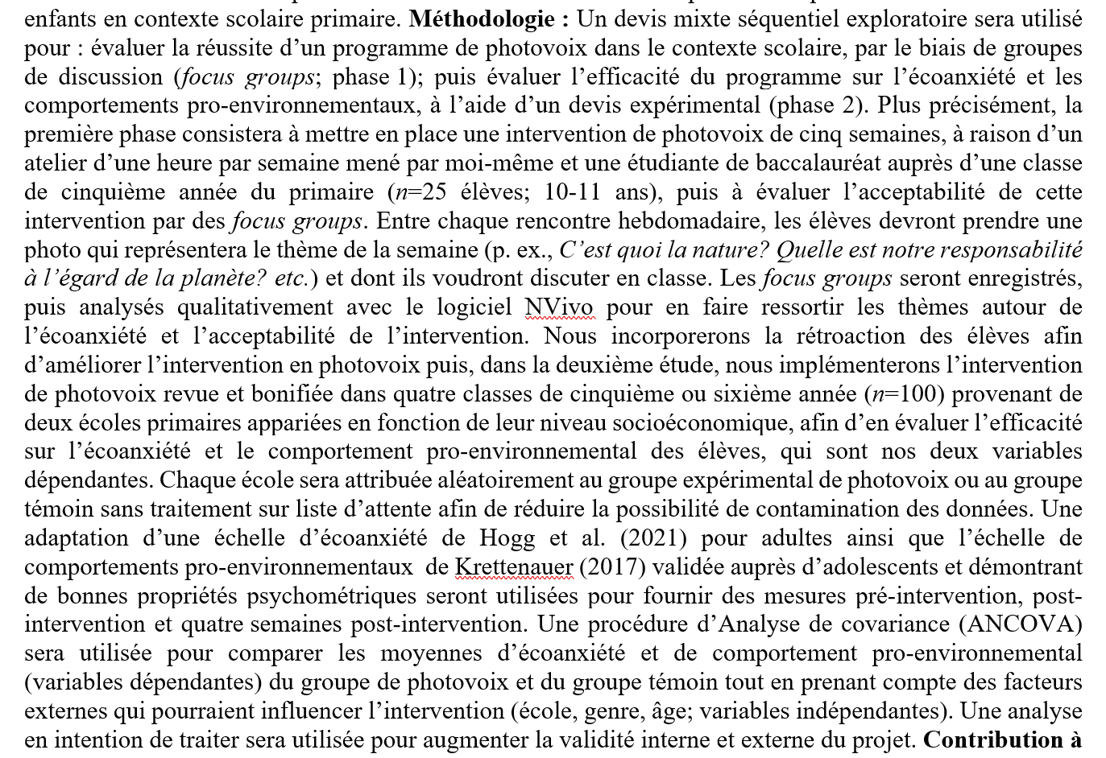
Méthodes (environ 350 mots)
Aller droit au but
Rester clair et concis
S’assurer d’une bonne validité
Mentionner la taille de l’échantillon, le recrutement, les analyses prévues, etc.

Slide 30
Contribution à l’avancement des connaissances
Rester réaliste tout en montrant de la motivation et de la fierté

Slide 31
Réalisations et étapes
Montrer que c’est faisable dans les temps
Attention que ça demeure atteignable
Si assez de place, mentionner pourquoi soumis à cet organisme subventionnaire vs un autre

Slide 32
Bibliographie
Tout de même possible de faire du plagiat les sources ne sont pas citées dans la proposition!!!
Respecter le format si spécifié (APA, nombre de pages, etc.)

Slide 33
Indications générales

Slide 34
Style d’écriture
Neutre/académique
Attention : ne pas faire de conclusions non-fondées sur de la littérature, bien citer
Éviter les mots comme « toujours » et « jamais »
Prendre une forme active (vs passive) -> le sujet fait l’action (plus engageant)
Phrase passive | Phrase active
Les échantillons seront recrutés dans des écoles primaires. | Je recruterai mon échantillon dans des écoles primaires.
Ces résultats sont une affirmation de la théorie de l’attachement. | Ces résultats affirmant la théorie de l’attachement.
https://www.alloprof.qc.ca/fr/eleves/bv/francais/la-phrase-active-et-la-phrase-passive-f1143

Slide 35
Prendre du temps pour la rédaction
Mettre le temps de rédaction dans son horaire ET NE PAS LE BOUGER
Voir ce temps comme bloqué -> ne pas mettre de rencontres, etc.
Trouver des ami·es et collègues pour rédiger (motivation, entraide)
Technique pomodoro (25 minutes d’écriture, 5 minutes de pause; 50 minutes d’écriture, 10 minutes de pause)
Se mettre des objectifs concrets (écrire la section sur la théorie de l’attachement dans l’introduction; trouver 5 articles sur les impacts du trauma à l’enfance sur le développement des amitiés, etc.)

Slide 36
Choses à éviter…
Les mots vagues (n'avancent en rien, ne donnent pas d'information, ambiguë)
Ne pas demander à quelqu’un de relire (un·e prof, collègues de labo, ami·es hors du champ d’étude, etc.)
Utiliser du jargon spécifique à son domaine (réviseurs sont de tous domaines, doivent comprendre, donc utiliser des mots simples, tout en utilisant un vocabulaire précis -> bien définir les termes et se rappeler que ces personnes en lisent beaucoup donc peuvent être fatiguées)
Se démoraliser après un refus -> continuer à appliquer à des petites bourses, pratiquer son écriture, lire les demandes des autres, ça peut prendre du temps avant d’avoir ses premières bourses, on se rappelle que la compétition est grande pour certaines bourses, appliquer à plusieurs endroits donne plus de chances mais c’est plus de travail (être réaliste et judicieux·euse, réutiliser des sections, etc.)

Slide 37
Choses à éviter…
Se répéter dans le texte -> comme c’est très court, rester bien organisé·e dans ce qu’on dit
Noyer les lecteurs dans les détails inutiles en sacrifiant d’autres aspects importants de la demande
Négliger l’un des critères d’évaluation
Être trop ambitieux sans en avoir les moyens
Avoir une mauvaise adéquation entre les objectifs du projet et la méthodologie proposée, ce qui remet en question sa faisabilité
Être prétentieux dans son style et le contenu de la demande
Ne pas demander d’aide au besoin -> Aller au bureau des bourses de son établissement

Slide 38
Choses à éviter…
Envoyer à sa direction de recherche à la dernière minute
Utiliser beaucoup d’acronyme (MAXIMUM 1, idéalement aucun)
S’y prendre dernière minute

Slide 39
Livre référence
L'art d'écrire une bonne demande de subvention
Par Virginie Portes
2024
https://www.leslibraires.ca/livres/l-art-d-ecrire-une-bonne-virginie-portes-9782760649347.html
Dispo en format PDF!

Slide 40
VOUS êtes la meilleure personne pour écrire cette proposition! Ce sera votre projet, votre ‘bébé’ pour les prochaines années, ayez confiance en vous!

Slide 41
Bonne chance!

Slide 42
Credits
This presentation template is free for everyone to use thanks to the following:
for the presentation template
Pexels & Pixabay
for the photos

